Slide 1

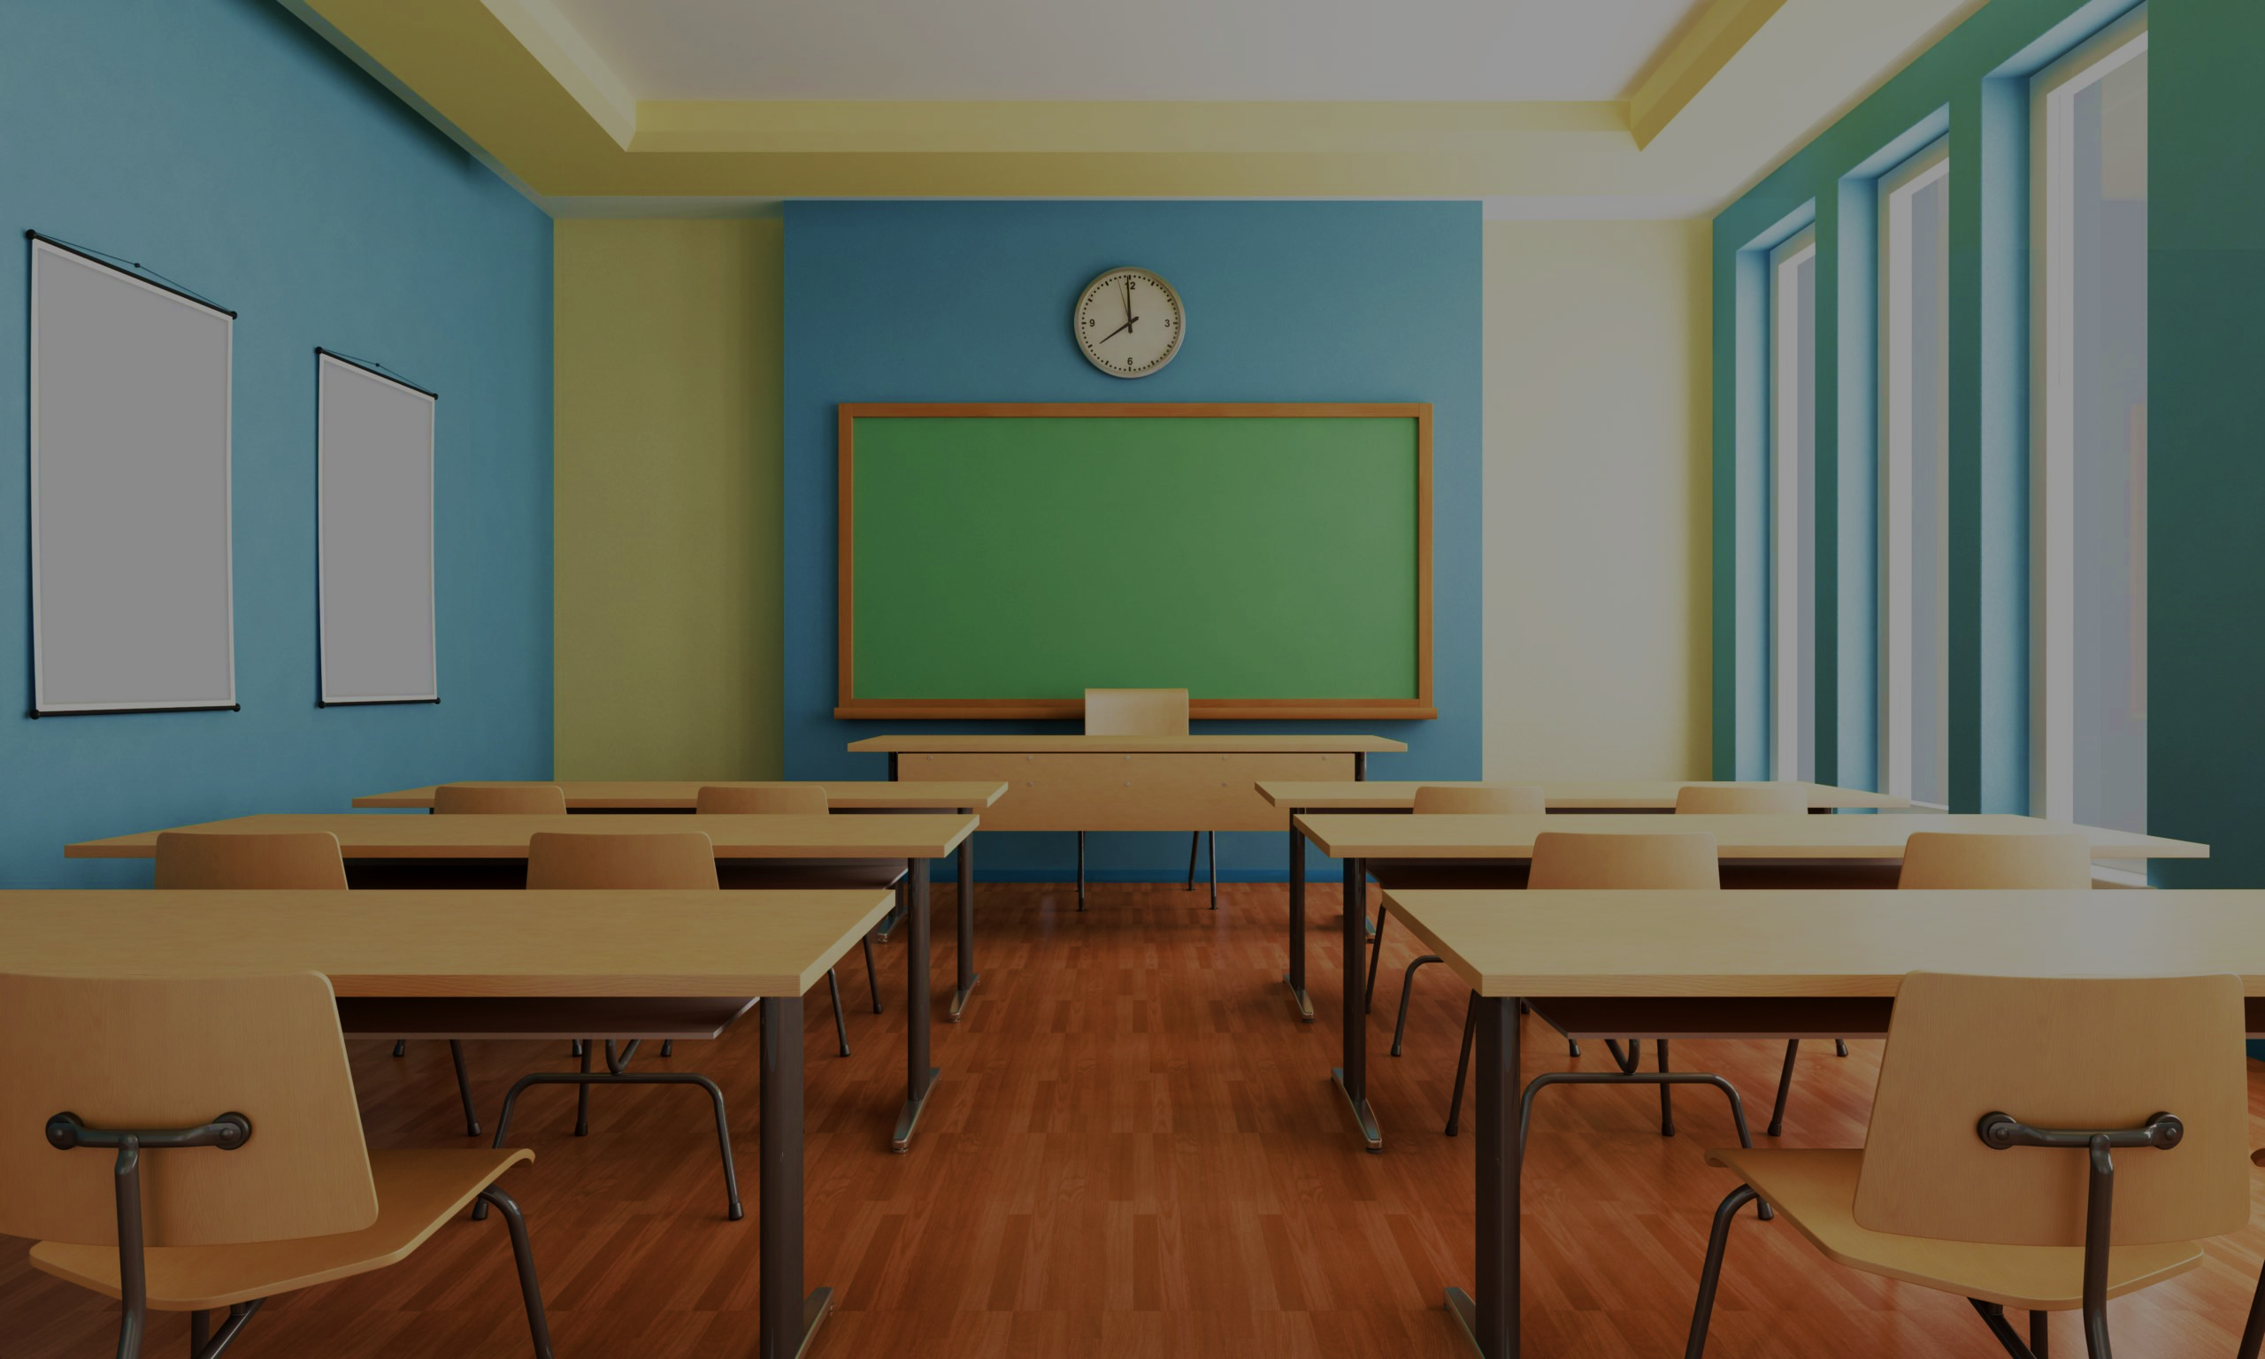
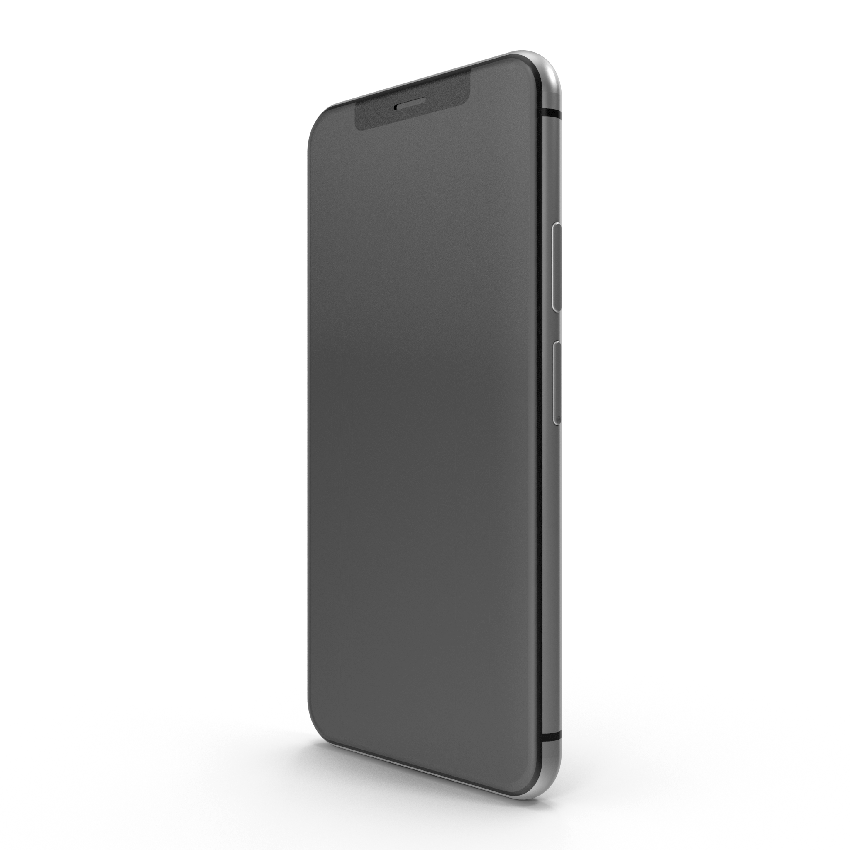
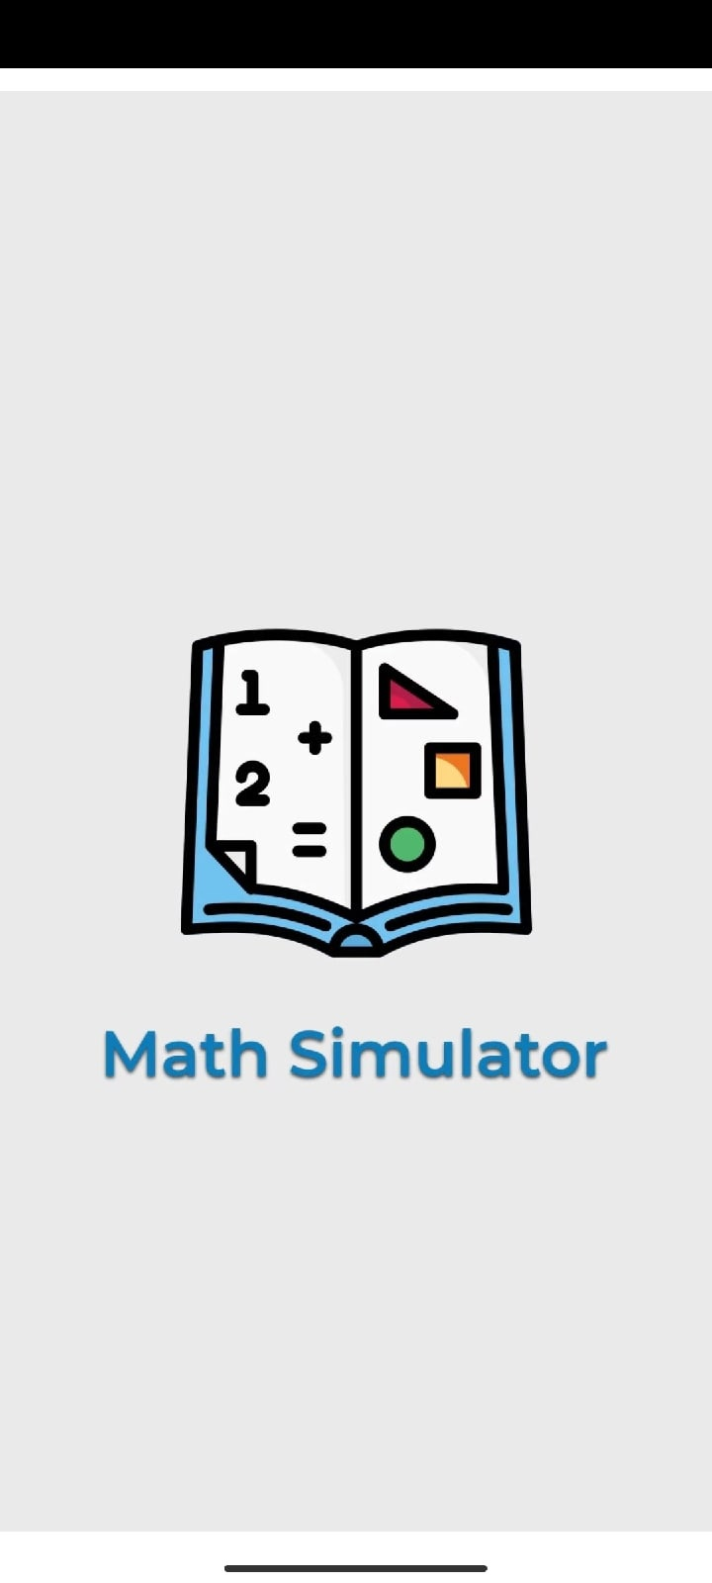
Тема: “Разработка математического тренажёра для детей младшего школьного возраста”
Выполнил студент группы ИС-32 Соколов Р.С.
Руководитель УП:

Slide 2



Цель проекта – разработать приложение для Android OC, для освоения и закрепления навыков школьников в математике.
Объект исследования – математические тесты.
Предмет исследования – математика начальных классов

Slide 3




Для достижения поставленной цели в
данном проекте были решены
следующие задачи:
Выбран вектор для функционала.
Создан дизайн.
Изучены материалы из учебников, Интернет-ресурсов
и добавлены в приложение.
В дальнейшем будет готов:
Полный функционал симулятора.
Качественные учебные материалы.

Slide 4





При создании приложения были использованы следующие инструментальные средства:

Slide 5


Загрузочный экран
(Splash Screen)
Структура проекта
Главное меню
(Main Activity)
Тренажёр
(Simulator Activity)
Уч. материал
(Lectures Activity)
Link ПК-версия
Рабочая зона
(WorkZone Activity)

Slide 6

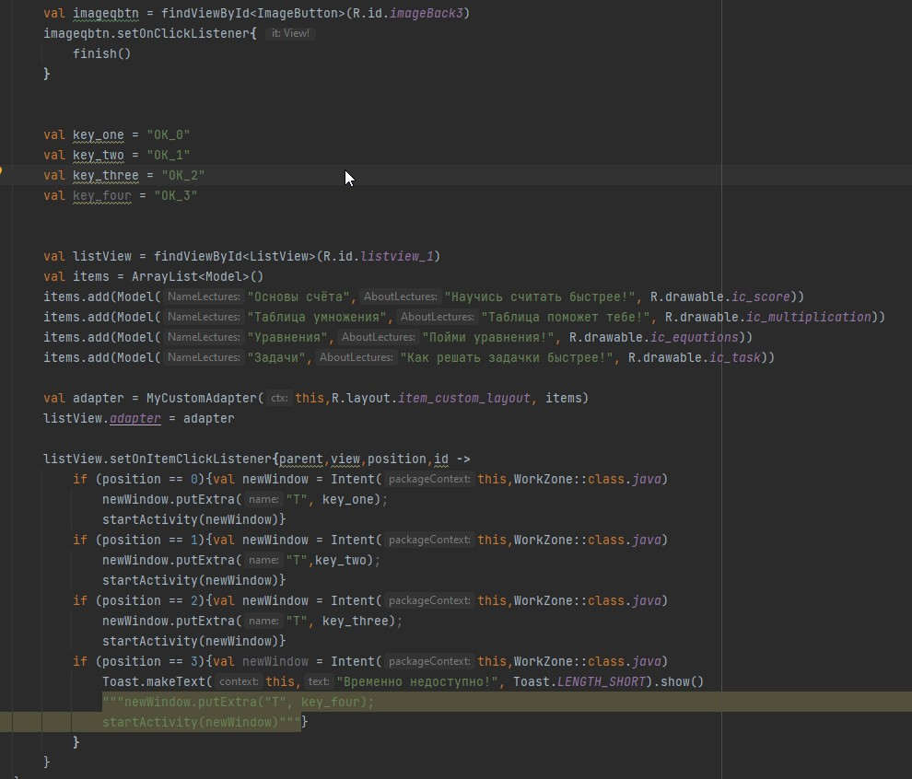
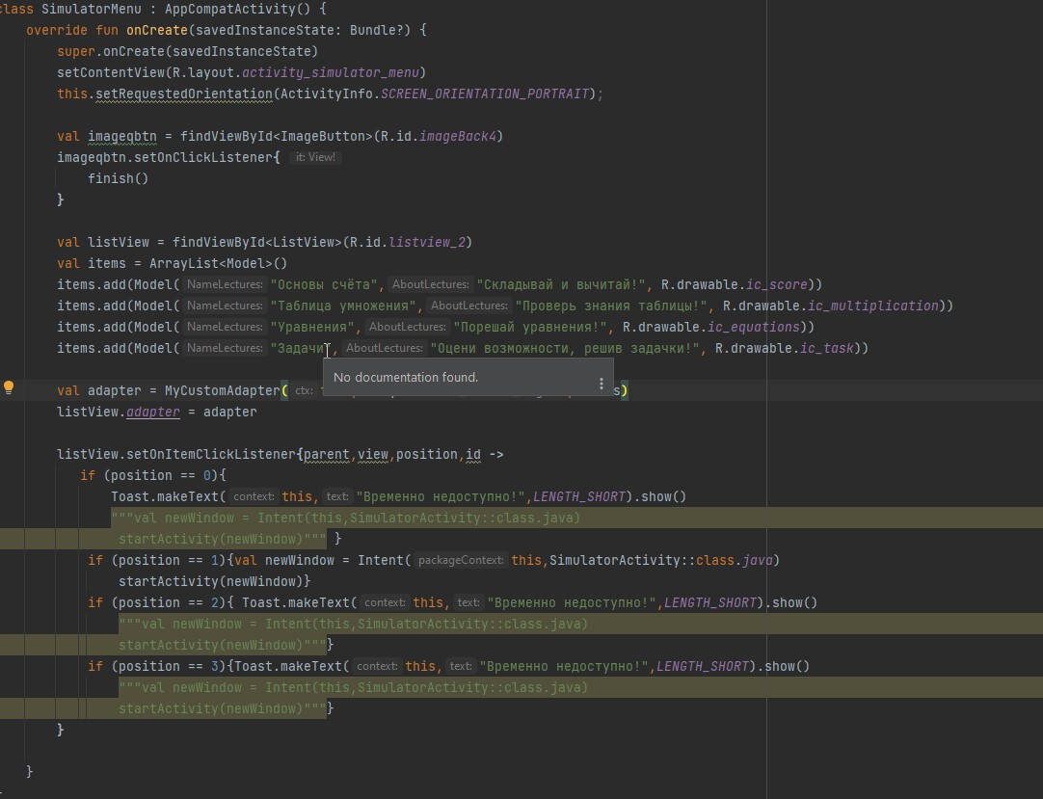
Adapter
Simulator
Menu
Code Review

Slide 7
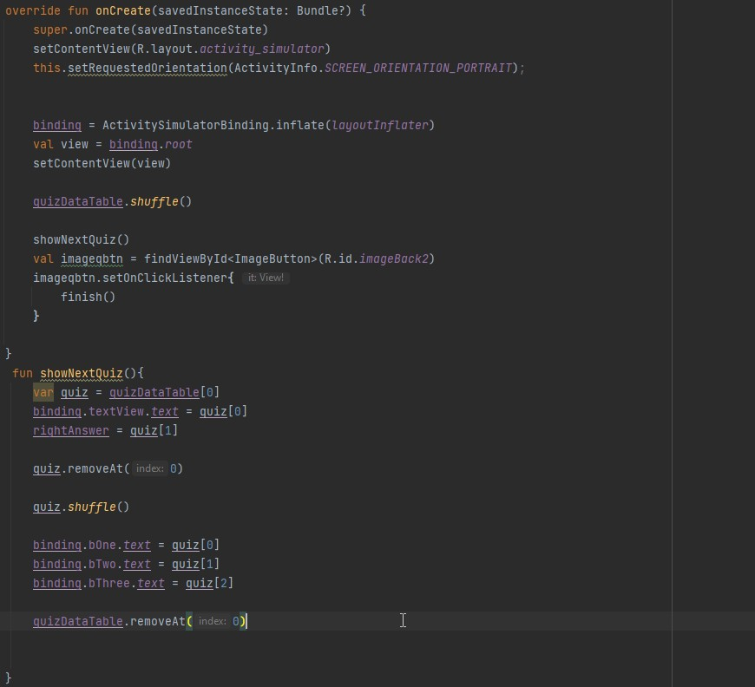
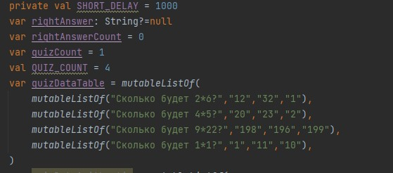
Work Zone
Code Review

Slide 8
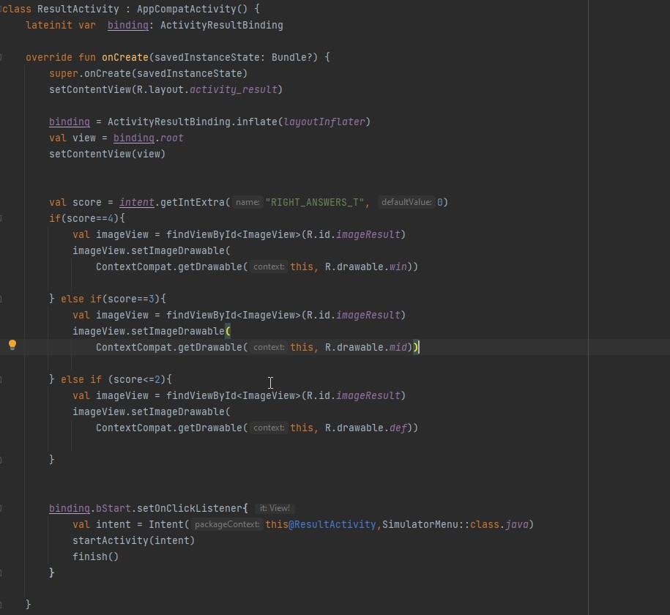
Result
Code Review

